Slide 1



題析 TC
Teaching Classrooom
B場次 第7組
10644107 陳彥銘 10644119 廖劭雨
10644227 周柏辰 10644275 梁秋蓮

Slide 2
目錄
平台規劃
Part 1
Part 3
Part 2
Part 4
專案緒論
專案計畫

Slide 3
01
專案緒論

Slide 4
城鄉差距
偏鄉課外讀物
缺乏2.2倍
偏鄉學校規模小 團體互動機會少
偏鄉教育性經費
匱乏3倍
教師流動率相當高
代課教師比率高

Slide 5
網路環境
前瞻計畫項目
建設下世代科研與智慧學習環境
強化數位教學暨習資訊應用環境
共計185.3億
偏鄉上網率76%
(已開發國家平均78%)
偏鄉硬體價值
已達6億新台幣

Slide 6
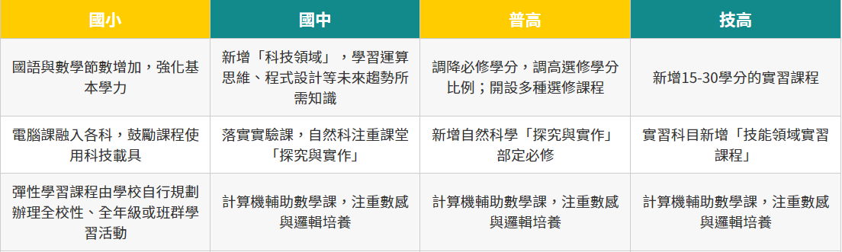
課綱改變

Slide 7
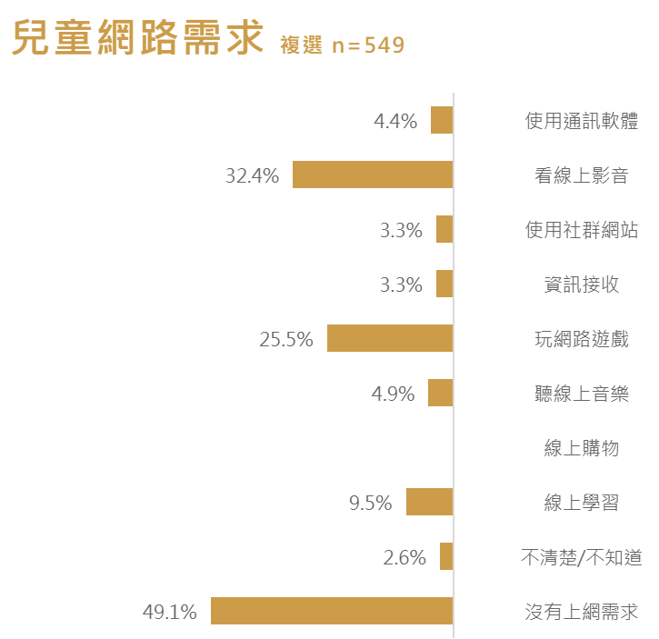
網路環境

Slide 8
系統特色
Step 01
Step 02
Step 03
Step 04
個人學習狀況
寵物養成系統
管理錯誤題目
2P 對戰遊戲

Slide 9
預期效益
減少數位城鄉差距
偏鄉學童獲得教育權保障
興趣學習、程式邏輯

Slide 10
02
平台規劃

Slide 11






使用技術

Slide 12
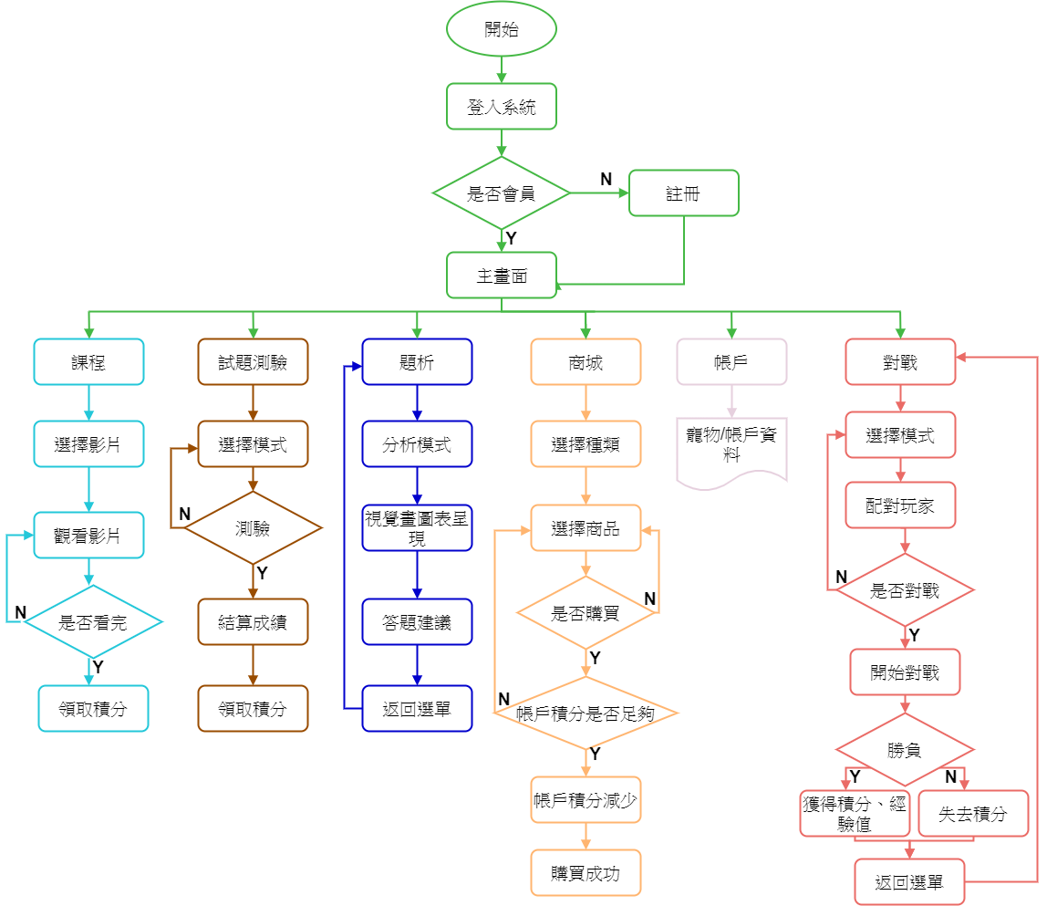
使用流程

Slide 13
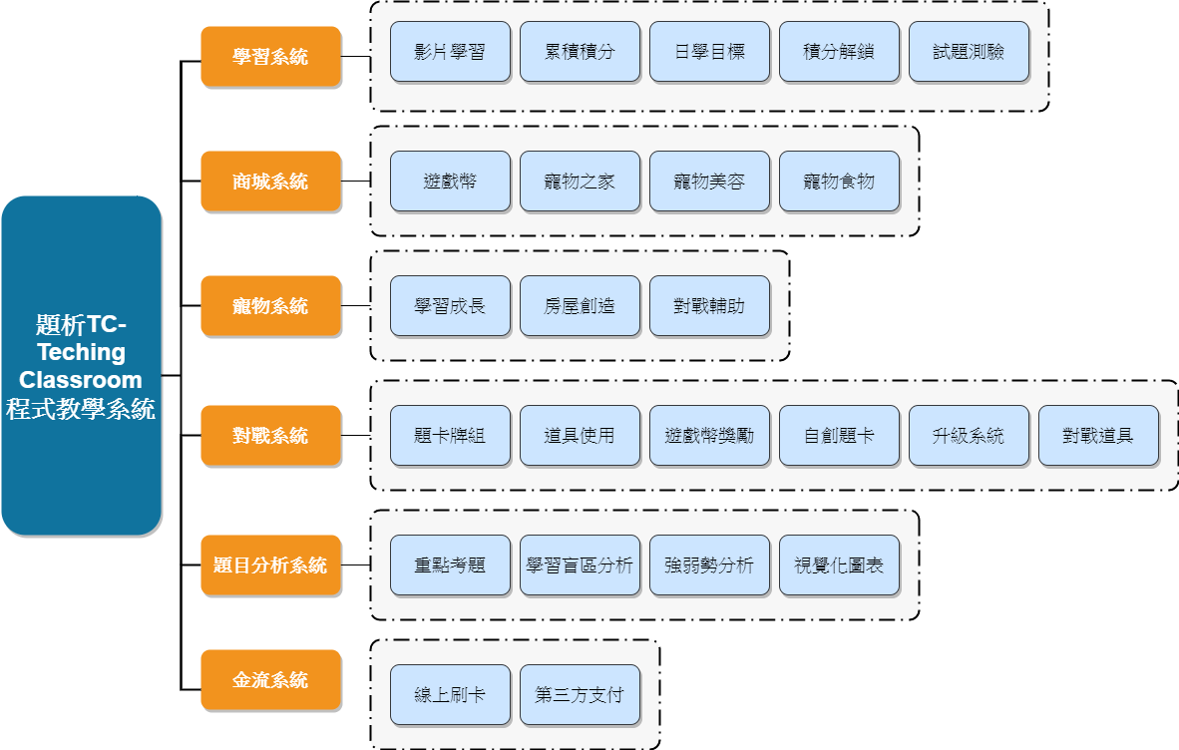
系統架構

Slide 14

首頁介面
(未登入)

Slide 15
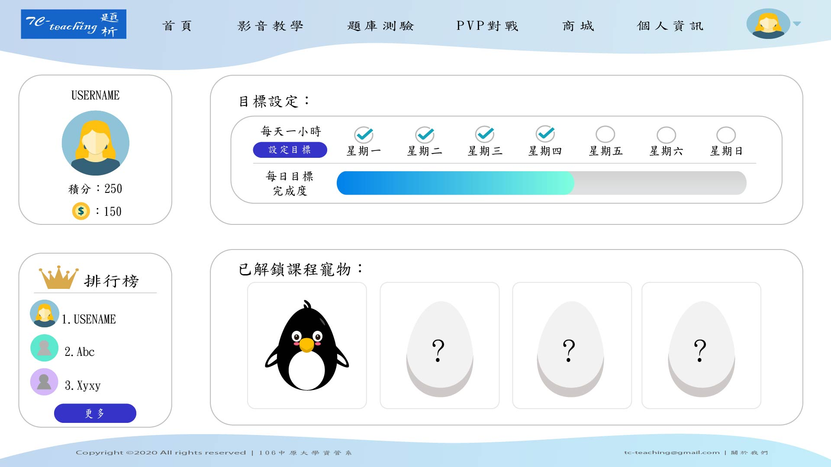
首頁介面(使用者登入)

Slide 16
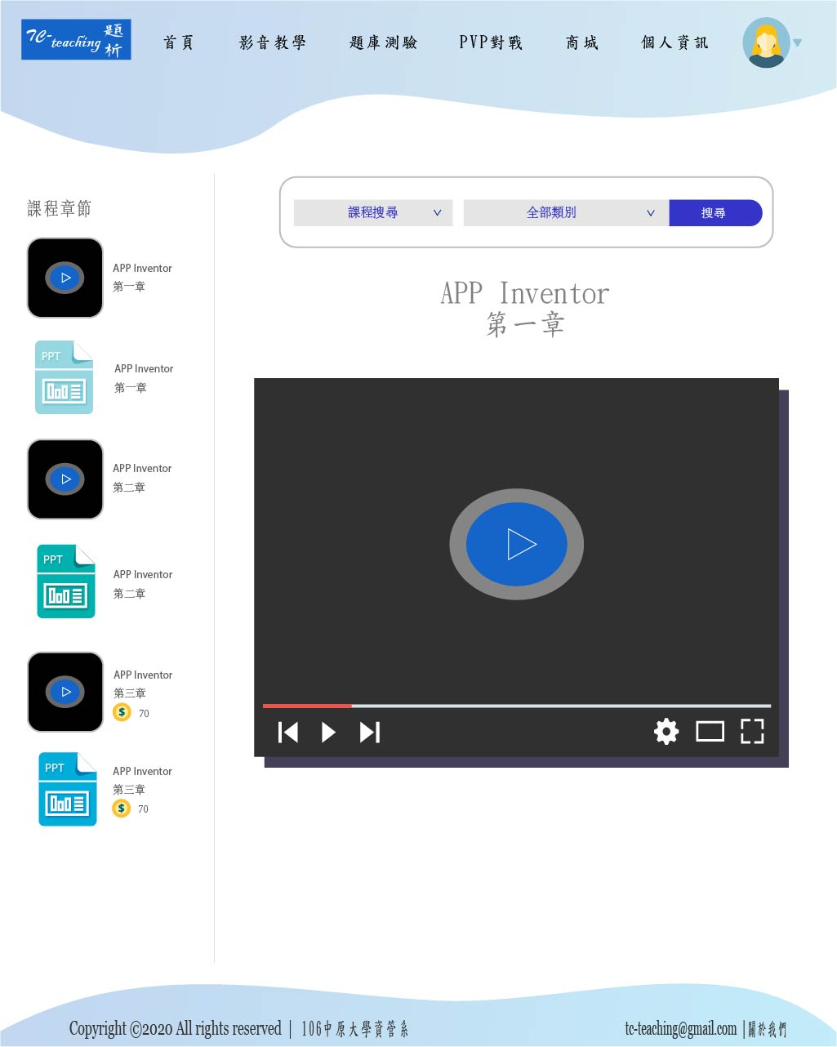
教學介面

Slide 17
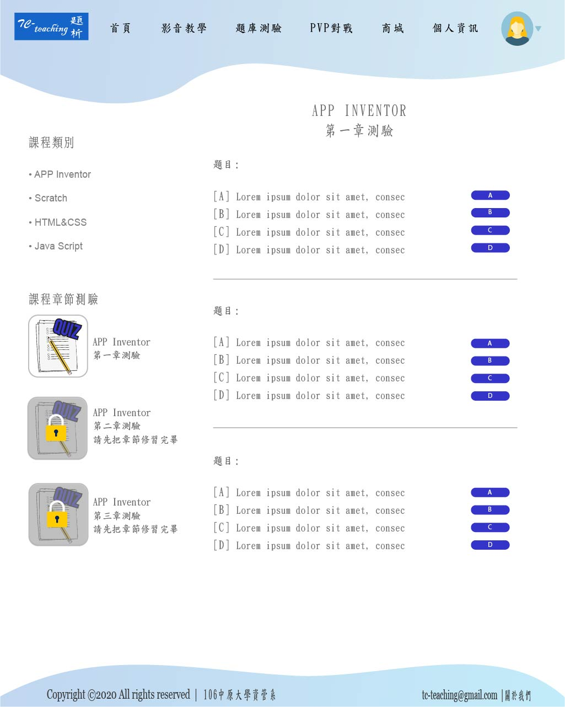
測驗介面

Slide 18
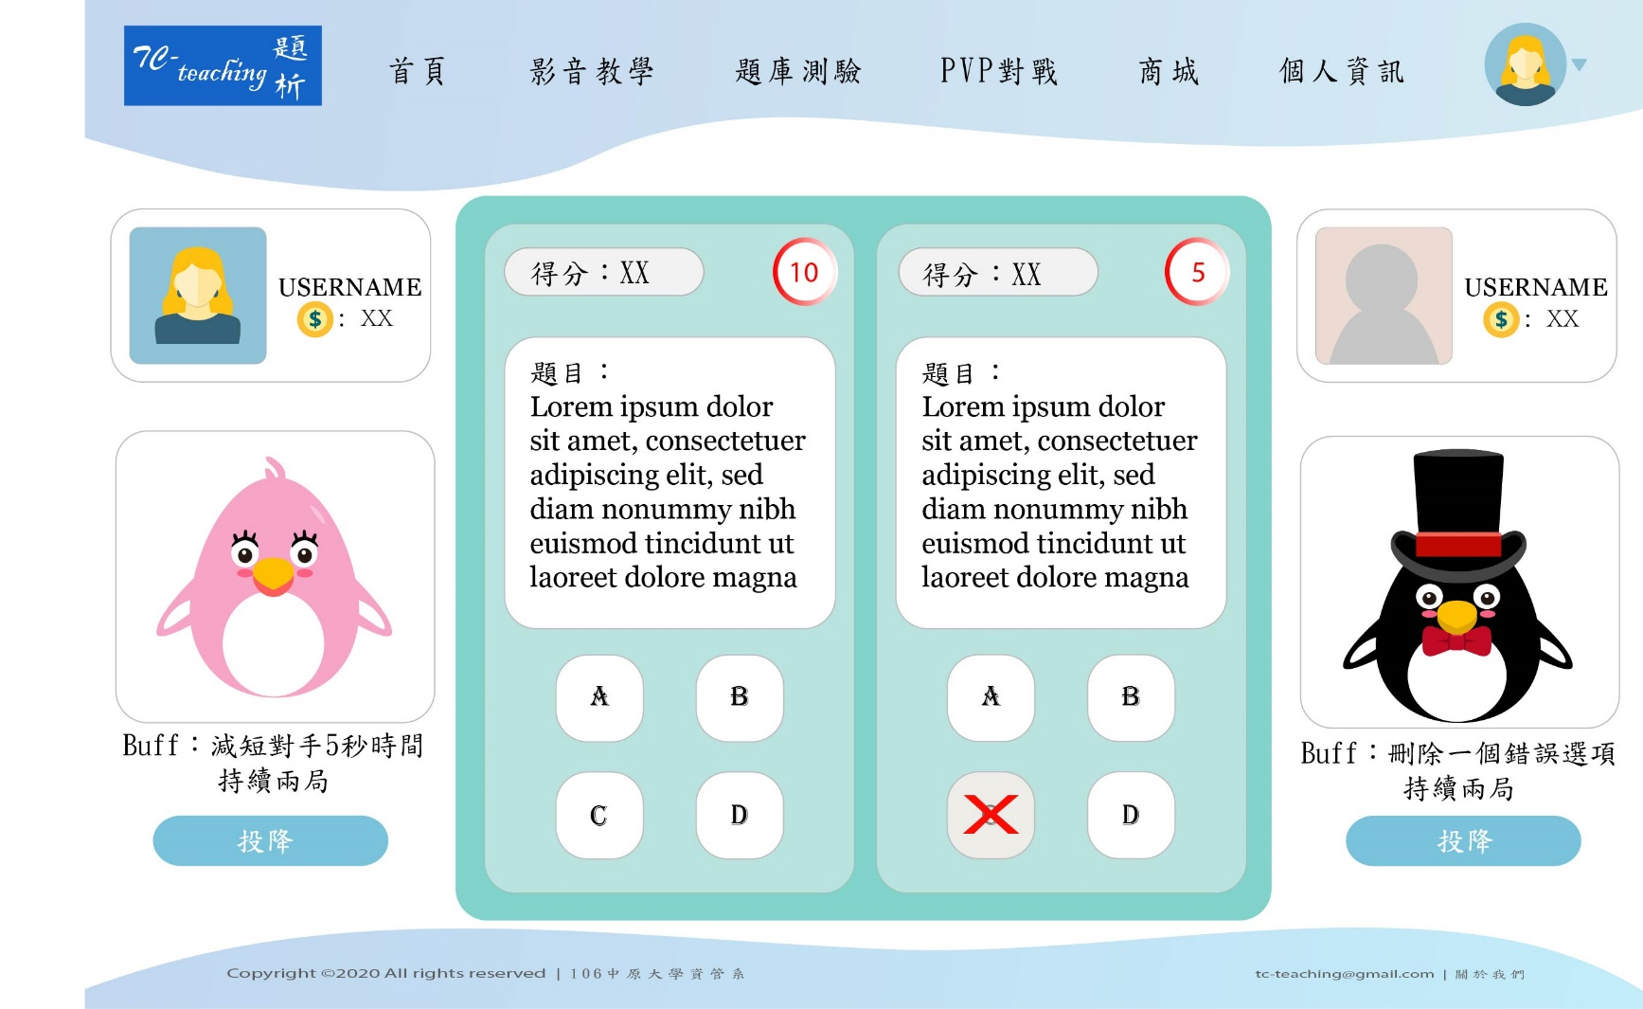
對戰介面

Slide 19
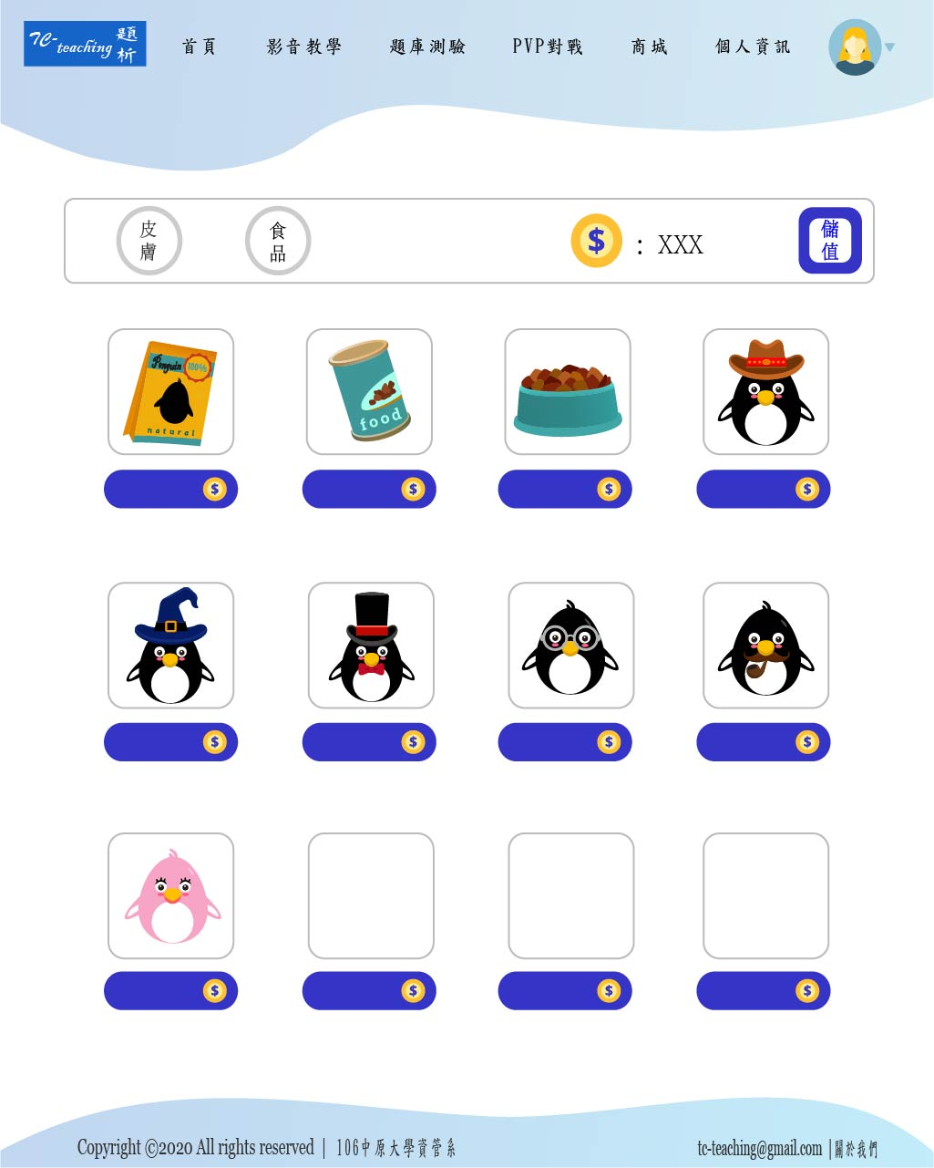
商城介面

Slide 20
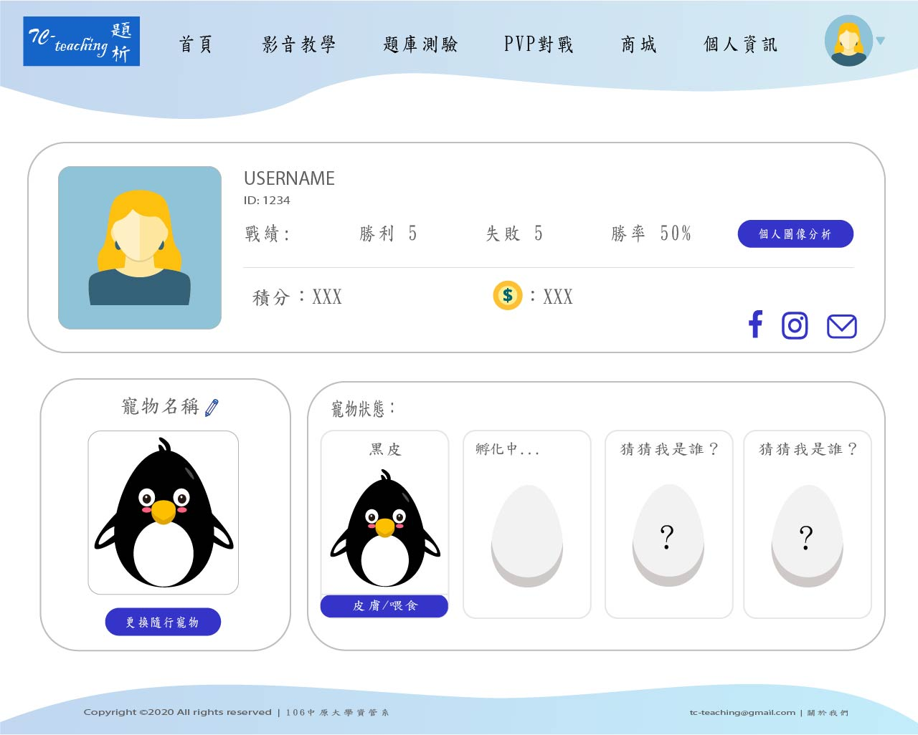
個人介面

Slide 21
03
專案計畫

Slide 22
SWOT分析
結合對戰與養成的遊戲
以學習程式邏輯為主軸
S
W
新平台未打出知名度
無正式教師的課程內容
配合108課綱實施
新形態線上學習模式
O
T
家長對電子商品的反感
教學模式的大眾接受期

Slide 23
未來展望
01
01
短期
實地教學、學中玩
02
02
中期
因材施教、與時俱進
03
03
合作推廣、網路行銷
長期

Slide 24
資料來源
緒論「城鄉差距」 （數據來源）
環宇國際文化教育基金會— https://reurl.cc/exZrrR
緒論「課綱改變」 （圖片來源）
108課綱資訊網—https://12basic.edu.tw/12about.php
緒論「網路環境1 」 （數據來源）
國家發展委員會— https://reurl.cc/X69zdD
緒論「網路環境2 」 （圖片來源）
TWNIC台灣網路資訊中心— https://report.twnic.tw/2019/

Slide 25
感謝傾聽

Slide 26
xxx

Slide 28
03
输入标题03
01
这里输入简单的文字概述这里输入简单文字概述这里输入简单的文字概述
输入标题02
02
02
这里输入简单的文字概述这里输入简单文字概述这里输入简单的文字概述
03
这里输入简单的文字概述这里输入简单文字概述这里输入简单的文字概述
01
输入标题01
04
这里输入简单的文字概述这里输入简单文字概述这里输入简单的文字概述

Slide 29
1
1
2
在此录入上述图表的综合描述说明，在此录入上述图表的综合描述说明
2
在此录入上述图表的综合描述说明，在此录入上述图表的综合描述说明

Slide 30
随着计算机技术的发展及印刷技术进步，平面设计在视觉感观领域的表现也越来越丰富，这真正的对今天的平面设计的。
随着计算机技术的发展及印刷技术进步，平面设计在视觉感观领域的表现也越来越丰富，这真正的对今天的平面设计的。
随着计算机技术的发展及印刷技术进步，平面设计在视觉感观领域的表现也越来越丰富，这真正的对今天的平面设计的。
随着计算机技术的发展及印刷技术进步，平面设计在视觉感观领域的表现也越来越丰富，这真正的对今天的平面设计的。
随着计算机技术的发展及印刷技术进步，平面设计在视觉感观领域的表现也越来越丰富，这真正的对今天的平面设计的。
随着计算机技术的发展及印刷技术进步，平面设计在视觉感观领域的表现也越来越丰富，这真正的对今天的平面设计的。

Slide 31
33%
内容 02
10%
此处添加详细文本描述，建议与标题相关并符合整体语言风格
内容 03
此处添加详细文本描述，建议与标题相关并符合整体语言风格
20%
37%
内容 04
此处添加详细文本描述，建议与标题相关并符合整体语言风格

Slide 32
失误一
1
单击此处添加段落文本，单击此处添加段落文本
失误二
2
单击添加标题
竞争对手主要犯了四个错误，给我们留下了机会
单击此处添加段落文本，单击此处添加段落文本
失误三
3
单击此处添加段落文本，单击此处添加段落文本

Slide 33
DATA DIAGRAM
70K
此处添加详细文本描述，建议与标题相关并符合整体语言风格，语言描述尽量
此处添加详细文本描述，建议与标题相关并符合整体语言风格，语言描述尽量
50%
62%
75%
45%

Slide 34
单击此处添加标题

单击此处添加标题
在此录入上述图表的综合描述说明，在此录入上述图表的综合描述说明
在此录入上述图表的综合描述说明，在此录入上述图表的综合描述说明
单击此处添加标题

单击此处添加标题
在此录入上述图表的综合描述说明，在此录入上述图表的综合描述说明
在此录入上述图表的综合描述说明，在此录入上述图表的综合描述说明
单击此处添加标题
●
单击此处添加标题
在此录入上述图表的综合描述说明，在此录入上述图表的综合描述说明
在此录入上述图表的综合描述说明，在此录入上述图表的综合描述说明

Slide 35
2015
2016
单击此处添加标题
单击此处添加标题
此处添加详细文本描述，建议与标题相关并符合整体语言风格
此处添加详细文本描述，建议与标题相关并符合整体语言风格
2014
2017
单击此处添加标题
单击此处添加标题
此处添加详细文本描述，建议与标题相关并符合整体语言风格
此处添加详细文本描述，建议与标题相关并符合整体语言风格

Slide 36
单击添加标题
单击添加标题
此处添加详细文本描述，建议与标题相关并符合整体语言风格
此处添加详细文本描述，建议与标题相关并符合整体语言风格
单击添加标题
单击添加标题
此处添加详细文本描述，建议与标题相关并符合整体语言风格
此处添加详细文本描述，建议与标题相关并符合整体语言风格

Slide 37
xxx

Slide 38



xxx
请添加子标题
请添加子标题
请添加子标题
请添加文本请添加文本
请添加文本请添加文本
请添加文本请添加文本
请添加文本请添加文本
请添加文本请添加文本
请添加文本请添加文本

